Slide 1
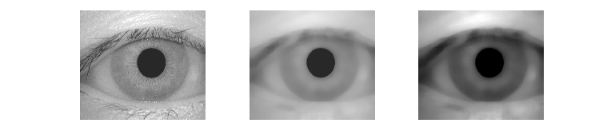
Detekcija šarenice
Median filtar s velikim prozorom za uklanjanje trepavica i teksture šarenice
Gamma korekcija ( ) za povećanje kontrasta

Slide 2
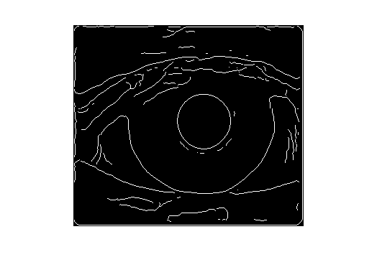
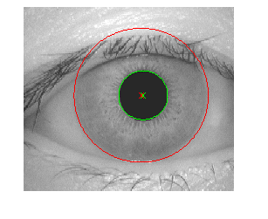
Detekcija šarenice (2)
Cannyjev detektor rubova
Traženje šarenice na temelju pozicije zjenice

Slide 3
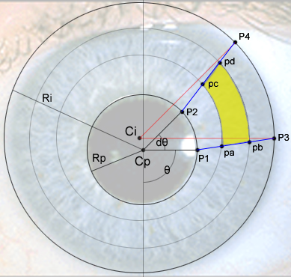
Odmatanje šarenice
Iz Kartezijevnih u polarne koordinate
Problem: različita debljina šarenice i pomak centra zjenice u odnosu na centar šarenice

Slide 4
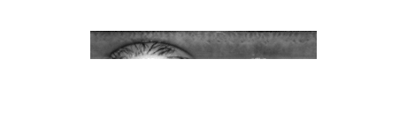
Odmatanje šarenice (2)
Podjela na kutne segmente i interpolacija po radiusu
U skladu sa prirodnim ponašanjem oka

